Slide 1
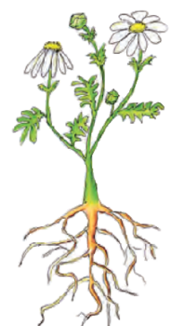
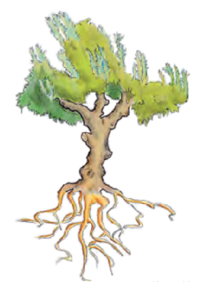
Η ΡΙΖΑ

Slide 2
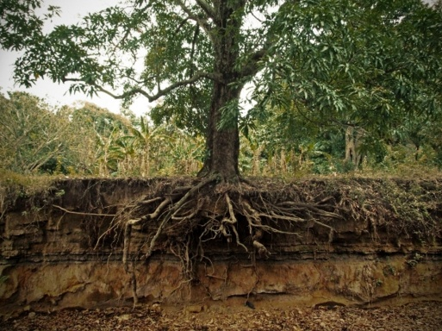
Η ρίζα είναι το υπόγειο τμήμα του φυτού

Slide 3
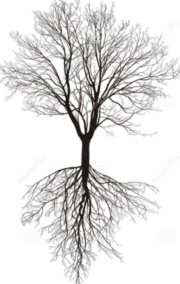

Slide 4
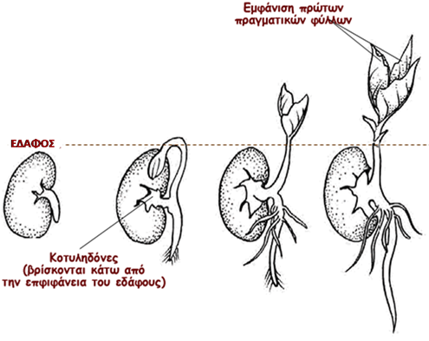
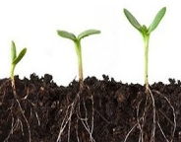
Το ριζικό σύστημα αναπτύσσεται σε μεγέθη, ανάλογα με το υπέργειο μέρος του φυτού

Slide 6
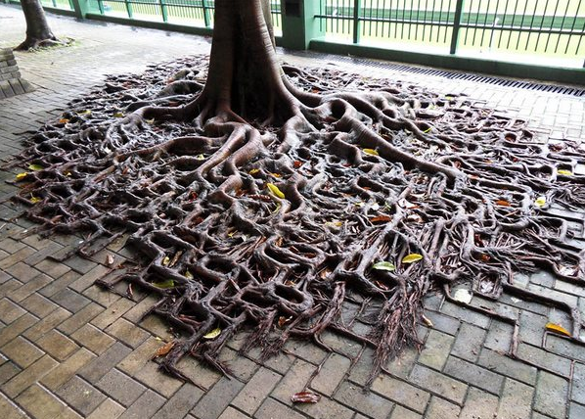
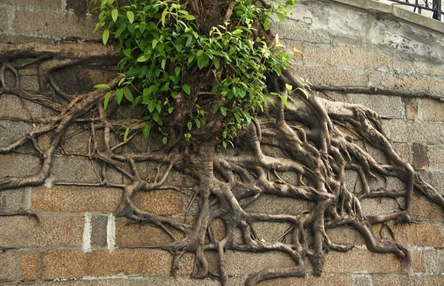

Slide 7
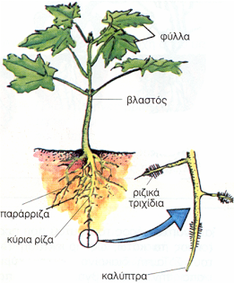
Μέρη της ρίζας
Κύρια ρίζα: εκφύονται τα παράρριζα. Στο άκρο της η καλύπτρα και τα ριζικά τριχίδια.

Slide 8
Μέρη της ρίζας
Παράρριζα: στο άκρο τους η καλύπτρα και τα ριζικά τριχίδια.
Καλύπτρα και ριζικά τριχίδια: δεν φαίνονται με γυμνό μάτι.

Slide 9
Είδη ριζικού συστήματος
Πασσαλώδης: κύρια ρίζα
Θυσανωτό: διακλαδίζεται απευθείας από το βλαστό
Κονδυλώδες: αποταμίευση
Γογγυλώδες: αποταμίευση
Υπέργειο: στήριξη, αναρρίχηση

Slide 11
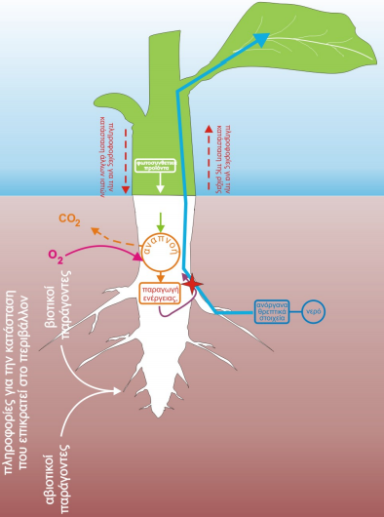
Λειτουργίες ρίζας
Απορρόφηση νερού και θρεπτικών στοιχείων –
τροφοδότηση υπέργειου τμήματος φυτού

Slide 12
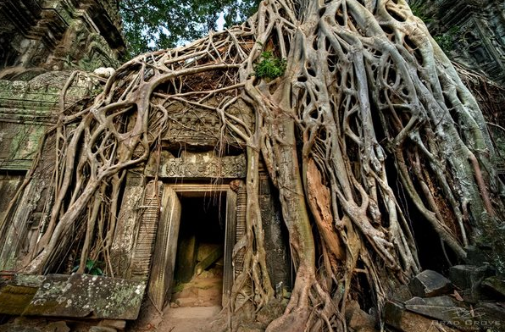
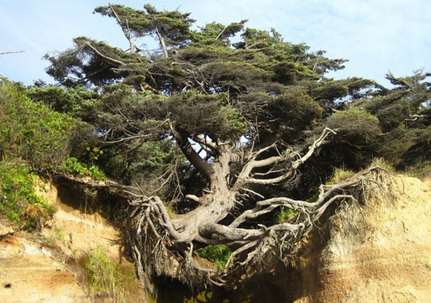
Στήριξη του φυτού

Slide 13
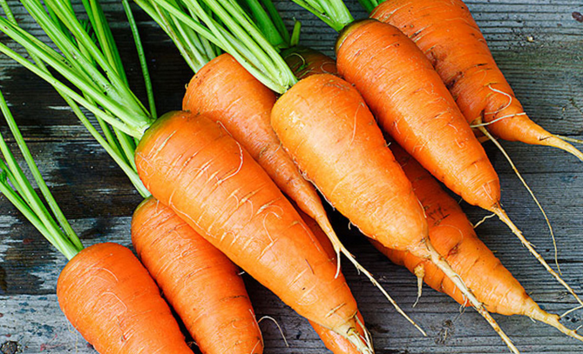
Όργανα αποταμίευσης
θρεπτικών ουσιών (άμυλο, ζάχαρη),
π.χ. ζαχαρότευτλα - καρότα

Slide 14
Παράγοντες που επηρεάζουν την ανάπτυξη του ριζικού συστήματος
Θερμοκρασία εδάφους: ανάπτυξη σε μεγαλύτερο εύρος θερμοκρασιών - αντοχή σε χαμηλές.
Υγρασία εδάφους: αναπτύσσεται προς την υγρασία - σε ξηρά εδάφη πιο βαθιά.
Αερισμός εδάφους: παύση ανάπτυξης κάτω του 5% σε O2 (εξαίρεση ρύζι), θάνατος σε υψηλή τιμή CO2.
Θρεπτικές ουσίες : ο P ευνοεί την ανάπτυξη ενώ το N την ανάπτυξη του βλαστού.

Slide 15
Παράγοντες που επηρεάζουν την ανάπτυξη του ριζικού συστήματος
Υδατάνθρακες: το προμηθεύεται από το υπέργειο τμήμα του φυτού.
Δομή, σύσταση και ομοιογένεια του εδάφους: μεγαλύτερο όγκο στα ελαφριά εδάφη – μεγαλύτερη διακλάδωση στα βαριά και συνεκτικά
Ανταγωνισμός ριζών: ίδια καλλιέργεια, ζιζάνια, άλλα είδη. Μείωση όγκου των ριζών λόγω έλλειψης νερού και θρεπτικών.

